Slide 1

UBND QUẬN LONG BIÊN
TRƯỜNG MẦM NON ÁNH SAO
HOẠT ĐỘNG LÀM QUEN VỚI TOÁN
ĐỀ TÀI: Ý NGHĨA CỦA CÁC CON SỐ ĐƯỢC SỬ DỤNG TRONG CUỘC SỐNG HẰNG NGÀY
Lứa tuổi: 5-6 tuổi
Người thực hiện: Đỗ Thị Huế

Slide 2

I. MỤC ĐÍCH - YÊU CẦU
1. Kiến thức
- Trẻ hiểu ý nghĩa của các con số trong toán học được sử dụng trong cuộc sống hàng ngày: 113, 114, 115
2. Kỹ năng
- Rèn trẻ khả năng quan sát, nhận biết, phân biệt
- Kỹ năng đếm, sắp xếp, tư duy, phán đoán, tưởng tượng, kỹ năng ghi nhớ có chủ định.
3. Thái độ
- Giáo dục trẻ biết sử dụng các con số đúng lúc, đúng số, đúng thời điểm

Slide 3
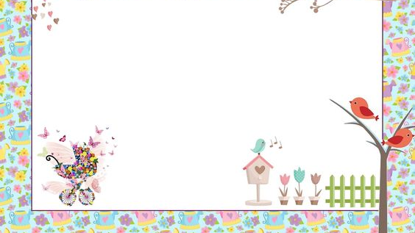
II. CHUẨN BỊ:
1. Đồ dùng của cô:
- Bảng to, bảng cho trẻ
- Máy tính, các slide hình ảnh trình chiếu
2. Đồ dùng của trẻ:
- Mỗi trẻ một rổ đồ dùng gồm các thẻ số từ 0 đến 9
- Thẻ các số điện thoại 113, 114, 115 đủ số lượng trẻ

Slide 4

III. PHƯƠNG PHÁP HÌNH THỨC TỔ CHỨC:
1. Ôn số từ 1 đến 9:

Slide 5




1
8
5
1
3
2
7
8
0
2
9
3

Slide 6

1
2
3
4
5
6
7
8
9

Slide 7

CÁC SỐ ĐIỆN THOẠI KHẨN CẤP

Slide 8
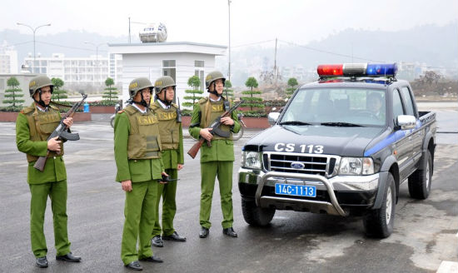
113

Slide 9
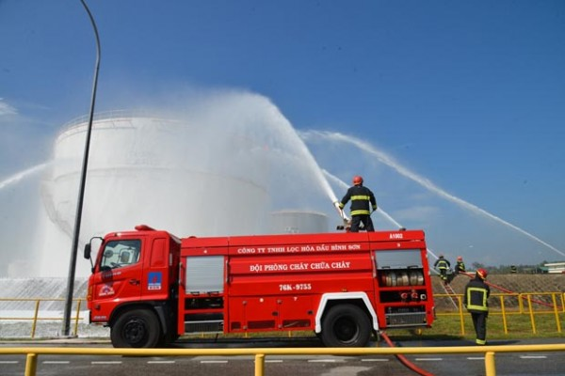
114

Slide 10
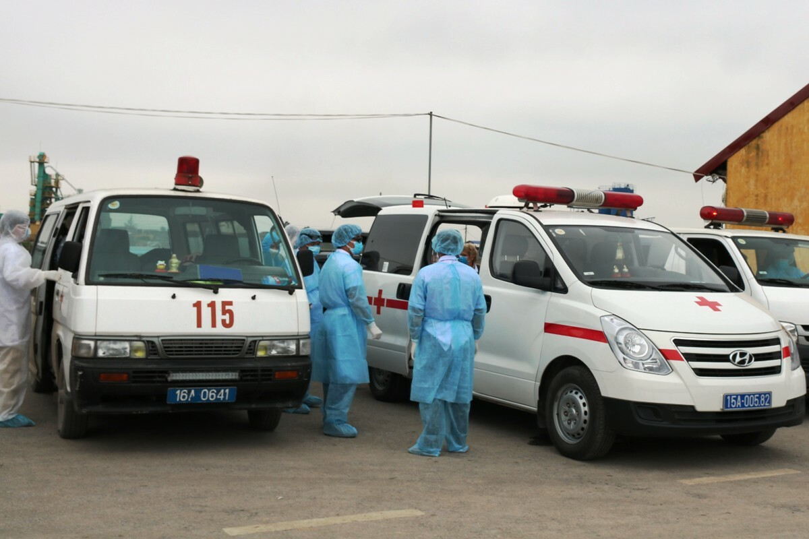
115

Slide 11
MỞ RỘNG

Slide 12
Ngày sinh nhật
19 5

Slide 13
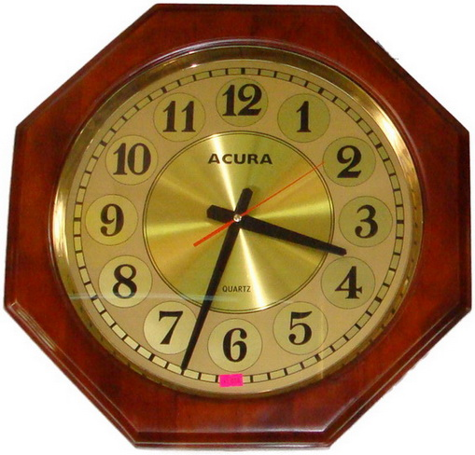

Slide 14
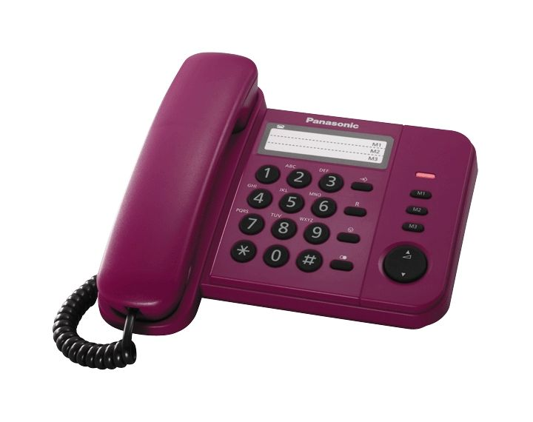

Slide 15

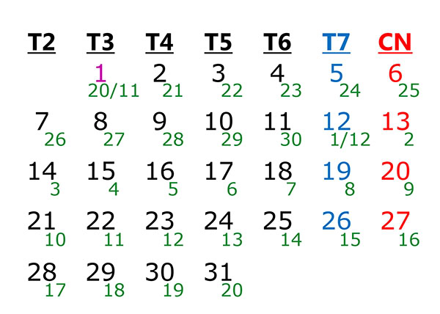

Slide 16
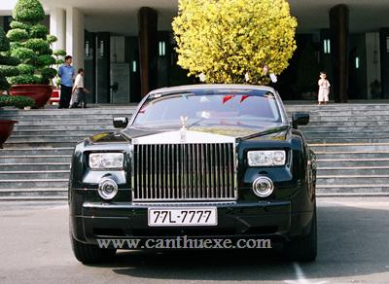
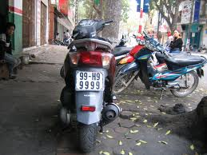
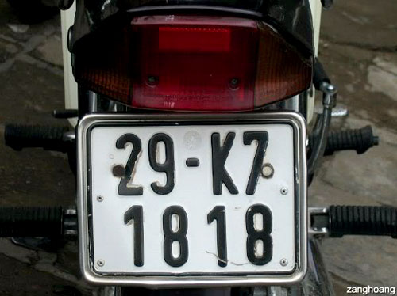

Slide 17
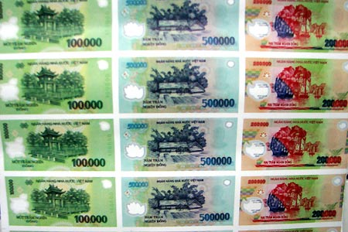

Slide 18
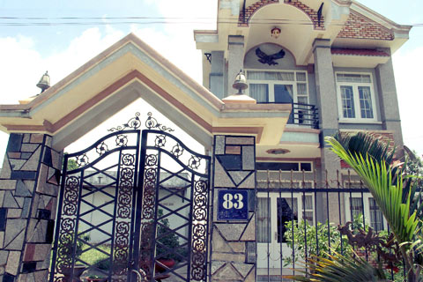

Slide 19
Trò chơi: Thi xem ai nhanh
+ Cách chơi: Với các số điện thoại khẩn cấp là 113, 114, 115. Nhiệm vụ của các con là khi cô mở hình ảnh gì? các con phải lấy hột hạt về xếp thật nhanh số điện thoại tương ứng với hình ảnh đó ra trước mặt. Khi cô mở đáp án chúng mình xem đáp án của chúng mình có đúng không nhé.
+ Luật chơi: Bạn nào xếp sai sẽ hát 1 bài nhé.

Slide 20


Slide 21
113

Slide 23
114

Slide 25
115

Slide 26



